Slide 1
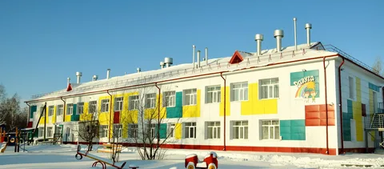
Структурное подразделение дошкольного образования МАОУ Шороховской СОШ Исетского района Тюменской области Шороховский детский сад «Радуга»
Организация пространственной предметно-пространственной среды Шороховского детского сада «Радуга»
Автор: Сабашникова Галина Валерьевна, старший воспитатель с. Шорохово, 2021 г.
Notes:
Оригинальные шаблоны для презентаций: https://presentation-creation.ru/powerpoint-templates.html
Бесплатно и без регистрации.

Slide 2
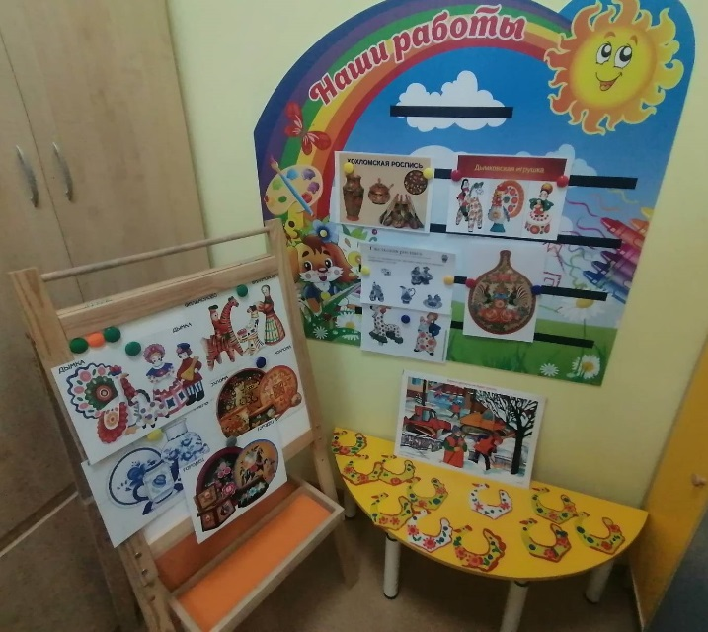
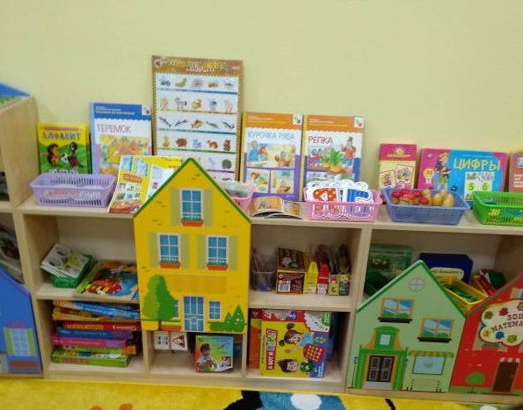
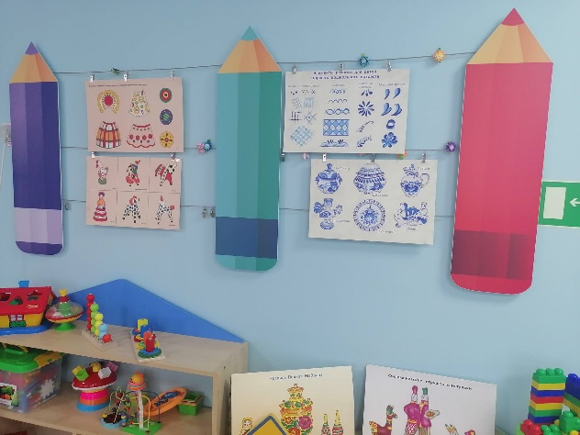
Предметно-пространственная среда (ППС) – одно из основных средств, которое формируют личность ребёнка, это источник получения знаний и социального опыта. Она способствует всестороннему развитию, обеспечивает его психическое и эмоциональное благополучие. В детском саду «Радуга» функционирует 6 групповых помещений и музыкальный зал. Их предметно-пространственная среда отвечает следующим требованиям:
- гарантирует охрану и укрепление физического и психического здоровья детей;
- обеспечивает эмоциональное благополучие детей;
- способствует профессиональному развитию педагогических работников;
- создаёт условия для развивающего вариативного дошкольного образования;
- обеспечивает открытость детского сада;
- создаёт условия для участия родителей (законных представителей) в образовательной деятельности.
Каждый педагог детского сада строит ППС с учётом тематического построения образовательного процесса, оформляет стенд «Тема недели», «Информация для родителей», выставку в группе, обновляет дидактические игры.

Slide 3
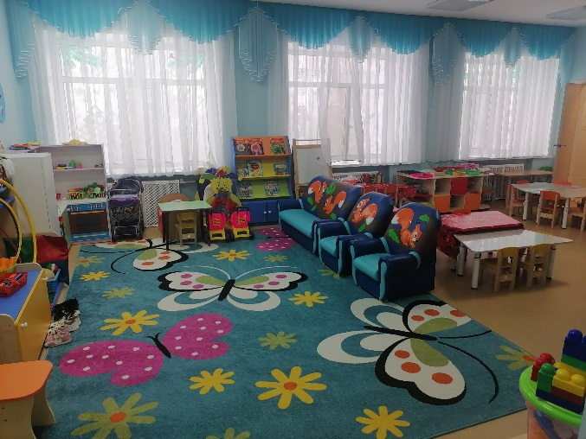
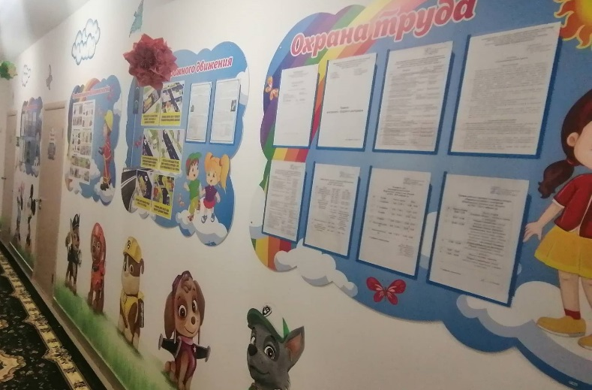
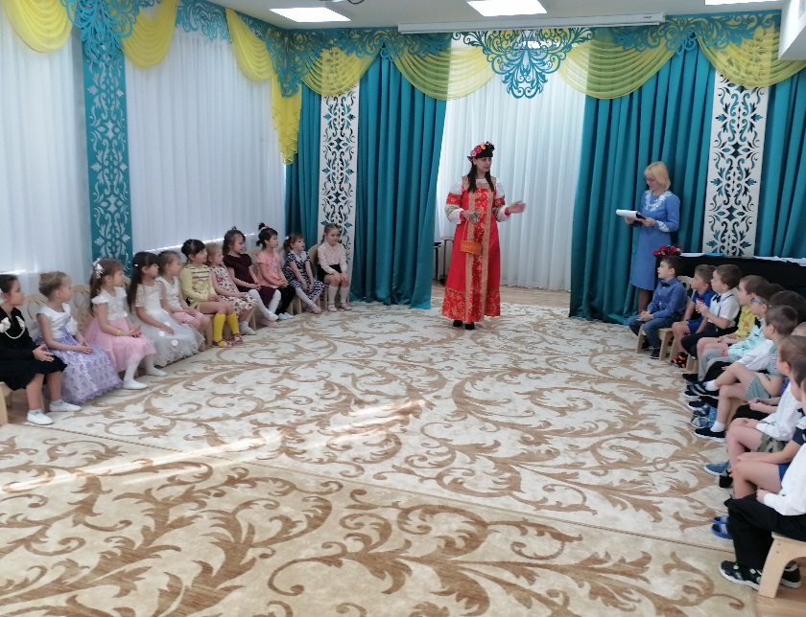
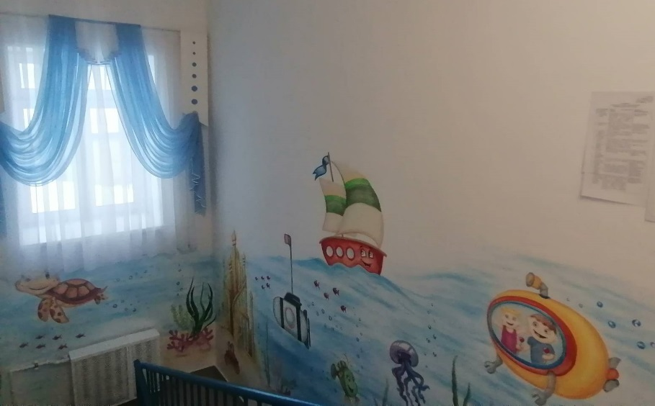
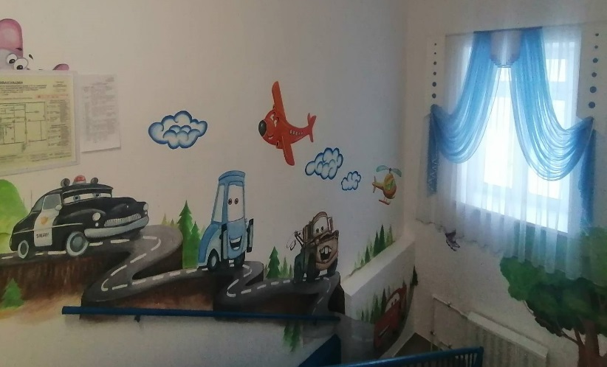
При организации ППС в детском саду учитывается принцип эстетической организации среды, сочетания привычных и неоднородных элементов. Каждая группа оформлена в своём цвете. В тон стен, спокойных оттенков, подобраны шторы и мебель. В коридорах спланировано сочетание стендов, настенных рисунков и штор.

Slide 4
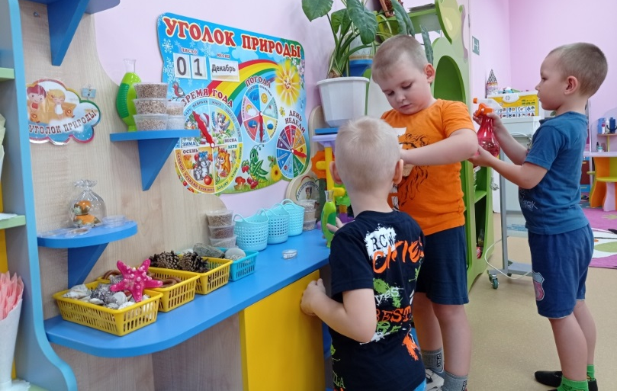
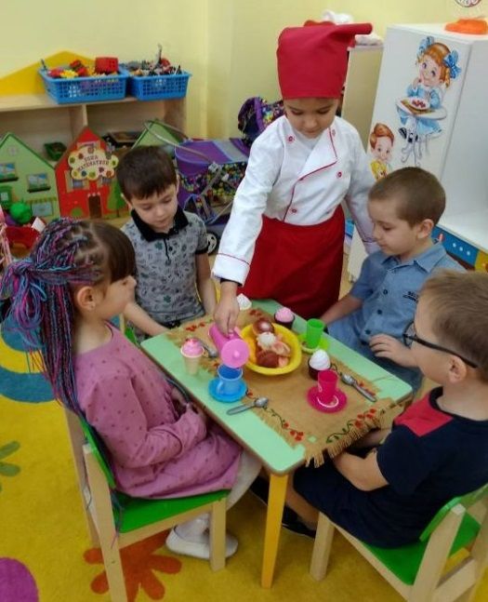
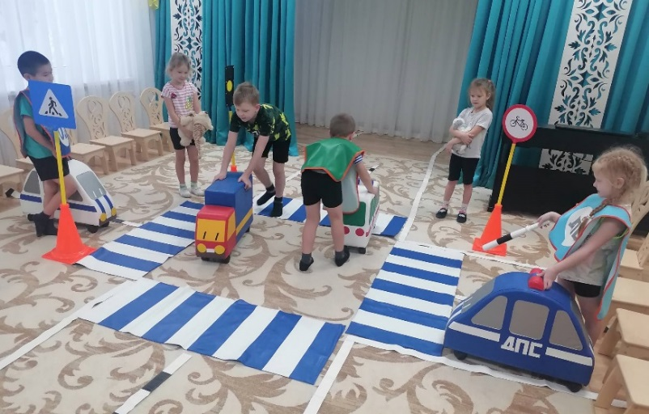
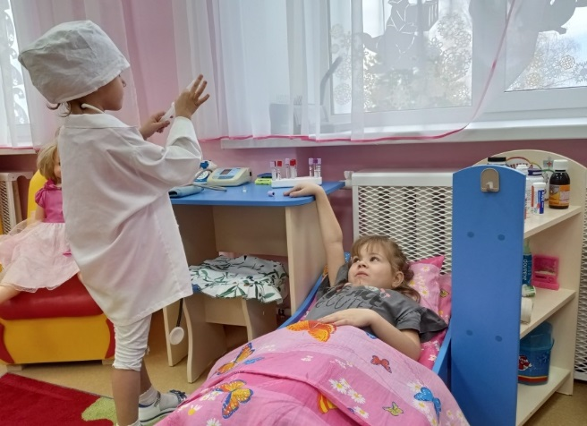

Предметно-пространственная среда обеспечивает образовательную деятельность в процессе организации различных видов детской деятельности, которые реализуются через экспериментирование, моделирование, исследование, творческие игры, игры со строительным материалом, изобразительную деятельность (лепку, рисование, аппликацию). Образовательные задачи решаются через совместную деятельность педагога с детьми и самостоятельную детскую деятельность, возникшую по его инициативе и разворачивающуюся по его замыслу. Через ППС решается задача интеграции детской деятельности, когда несколько видов деятельности объединены одной темой и соответствующим содержанием. При организации ППС учитывается возраст детей: в младшей группе используются крупные конструкторы, бассейн с шариками, книги с толстыми страницами, бизиборды, логический куб и т.д., в старших группах мелкие конструкторы, мозаики, лего. школьный уголок, банк, изостудия и т.д. На прогулке продолжается образование и развитие детей. В этом нам помогают малые архитектурные формы.

Slide 5
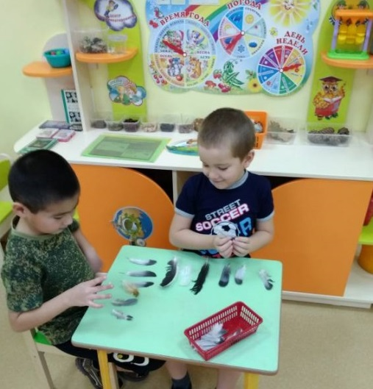
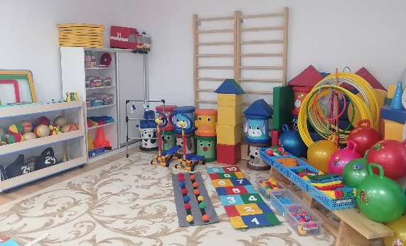
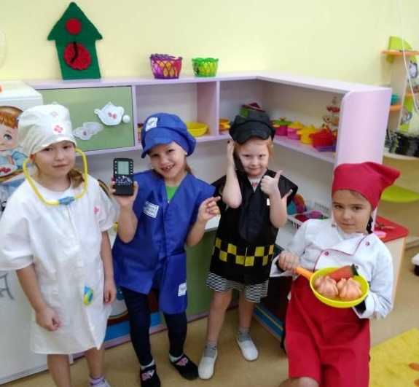
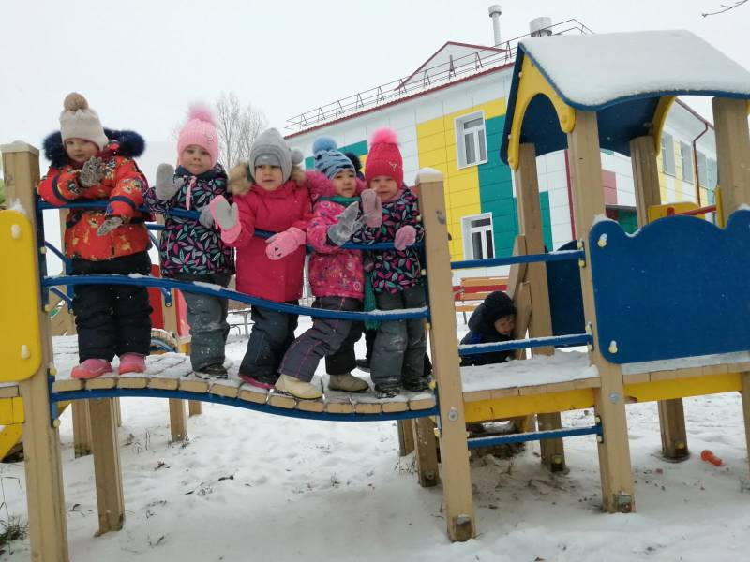
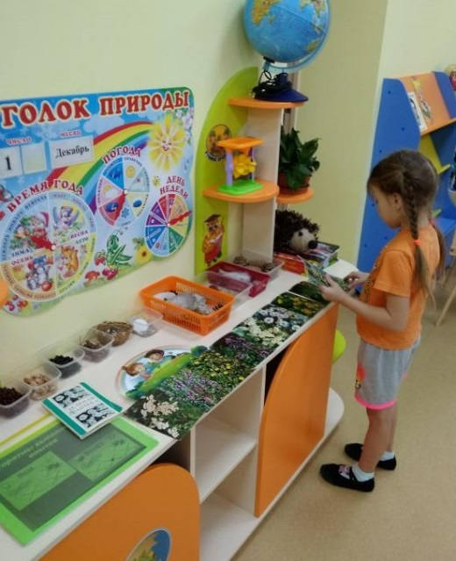
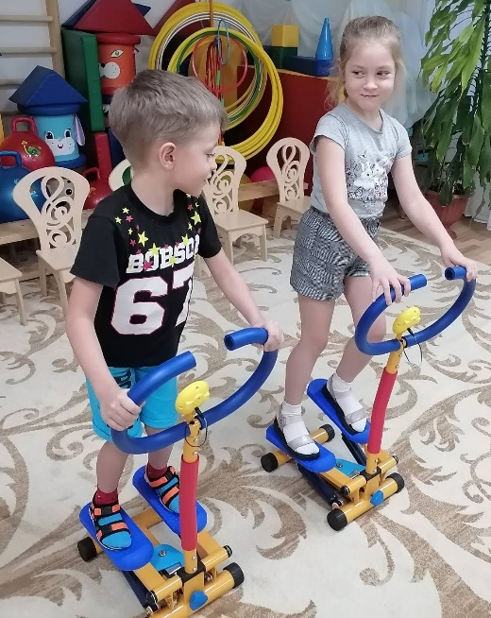
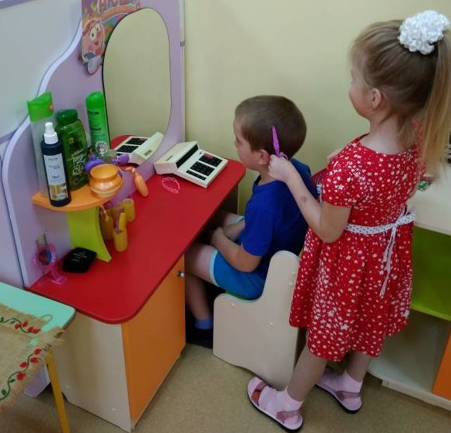

Slide 6
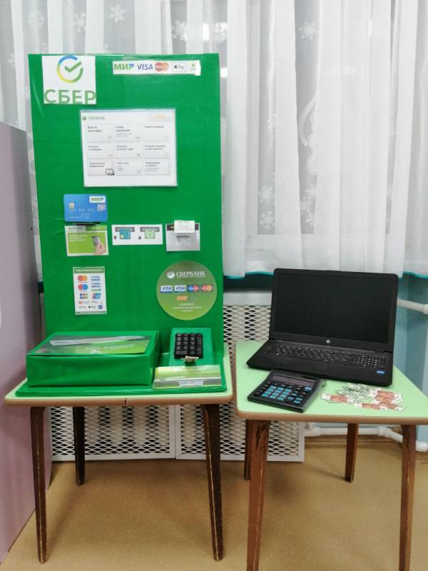
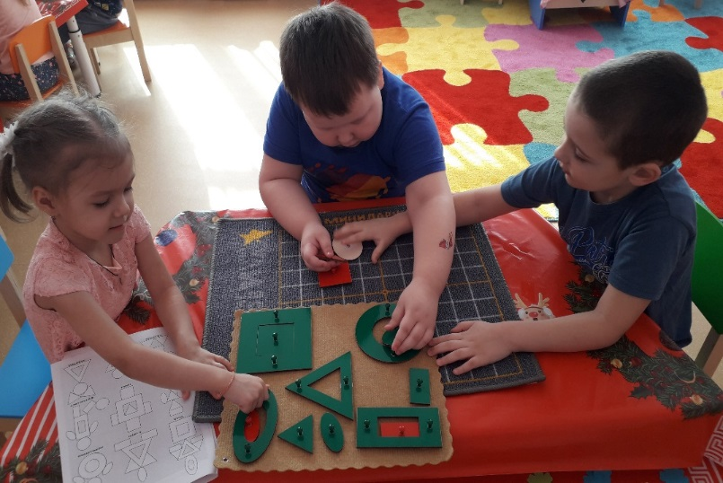
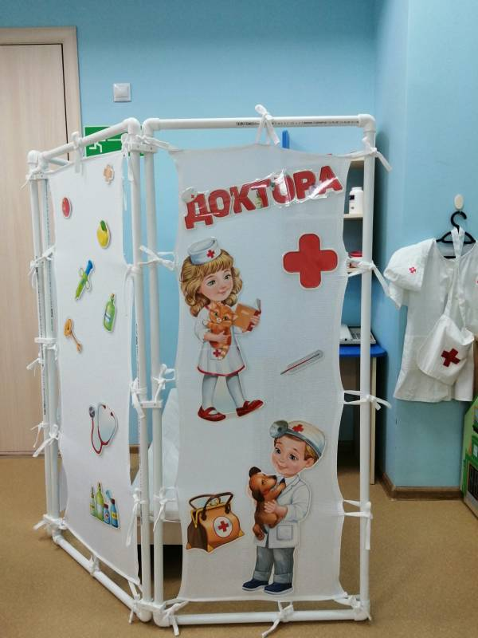
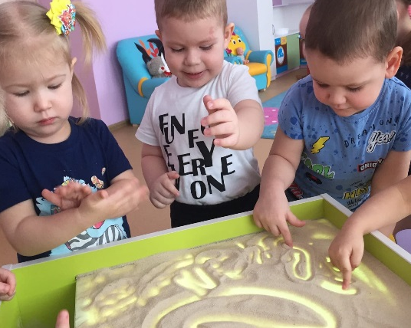
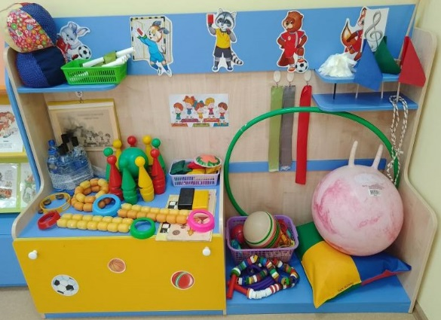
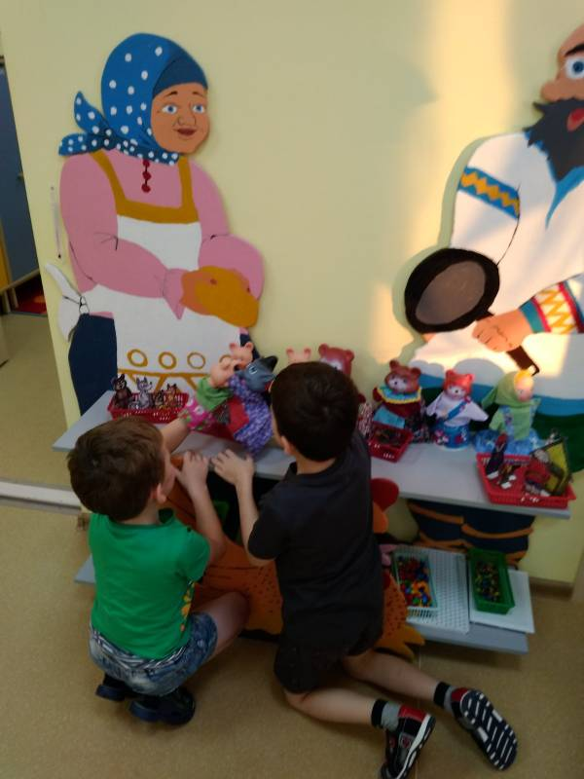
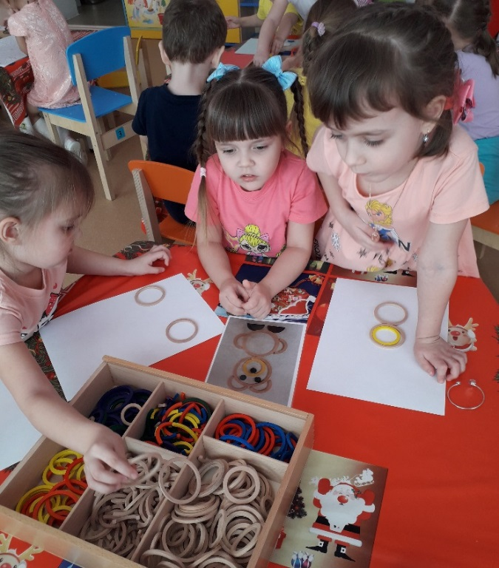
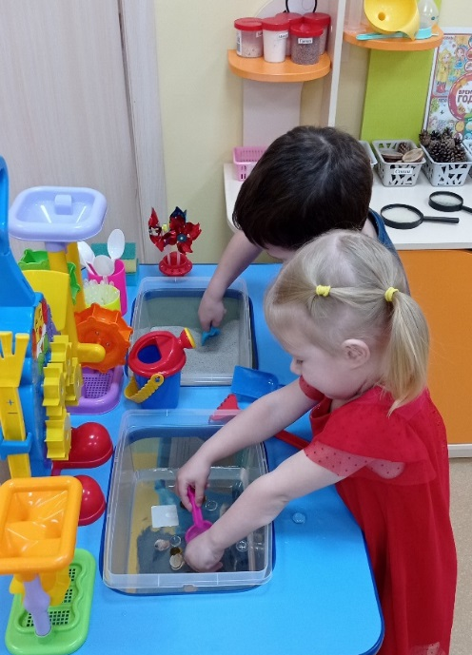

Slide 7
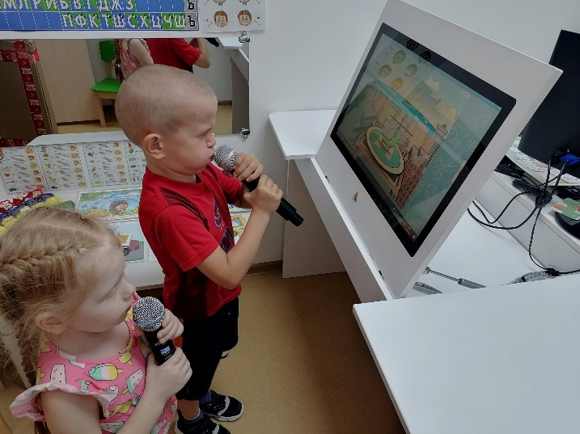
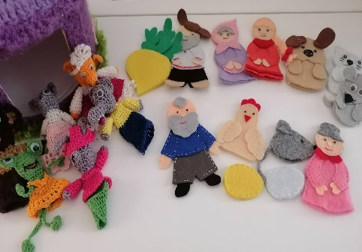
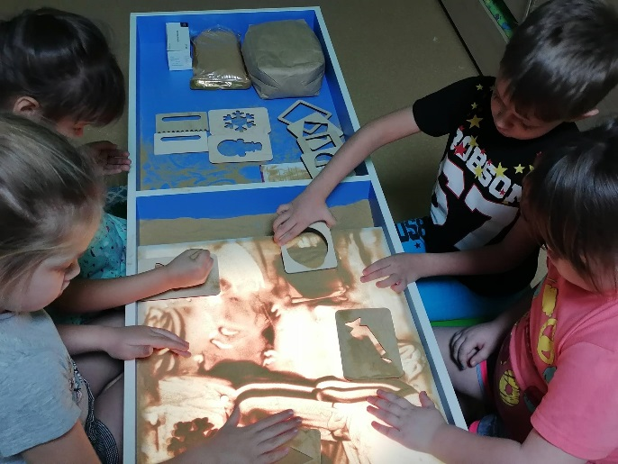
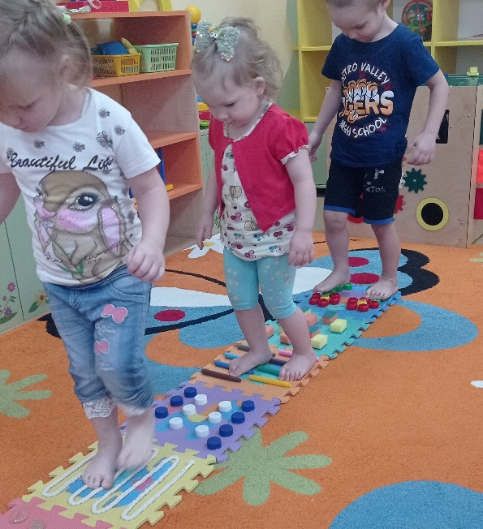
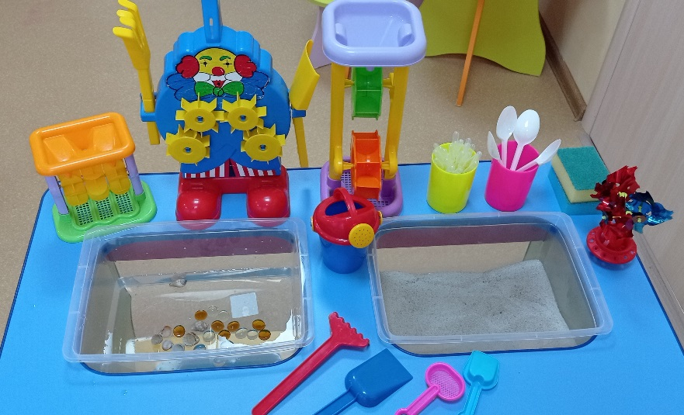
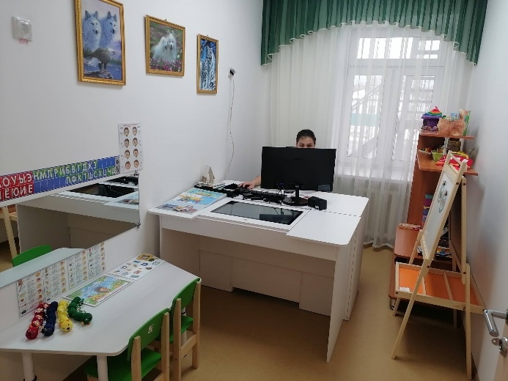
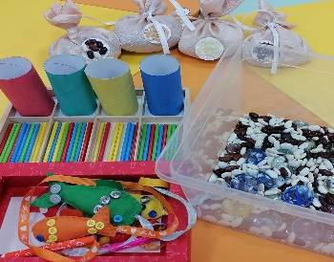
В детском саду большое внимание уделяется развитию и организации ППС для занятий с детьми – инвалидами и ОВЗ. Имеется необходимое оборудование в логопедическом кабинете: игры на развитие речи, мольберт, зеркала, детские стол и стулья, логопедический стол с интерактивным моноблоком, микрофоны, интерактивные игры. В групповых комнатах также имеются игры на развитие речи, дыхания, мелкой и крупной моторики, на укрепление здоровья детей.

Slide 8
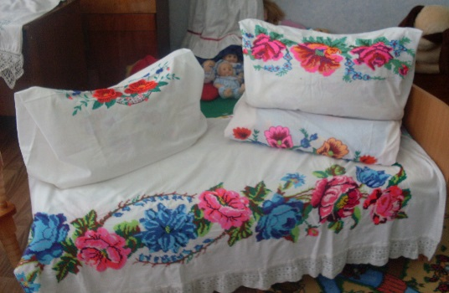
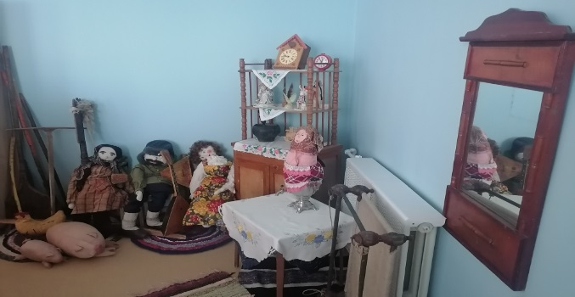
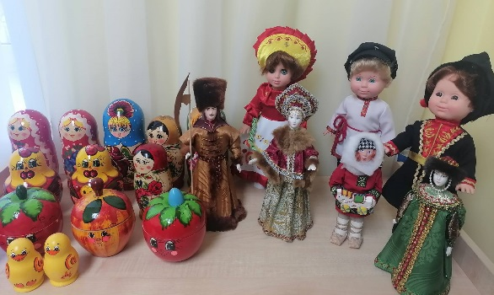
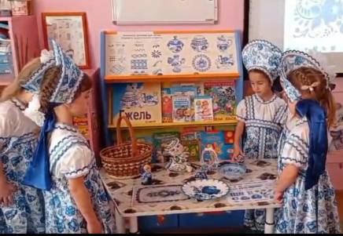
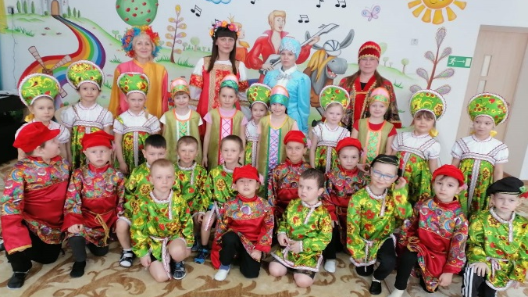
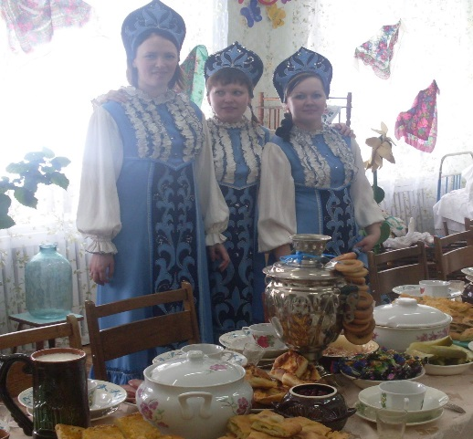
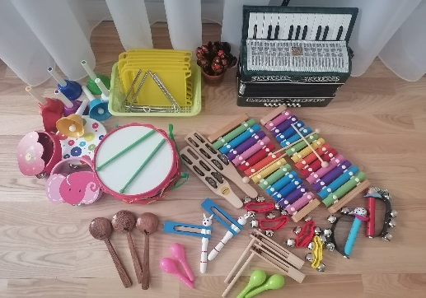
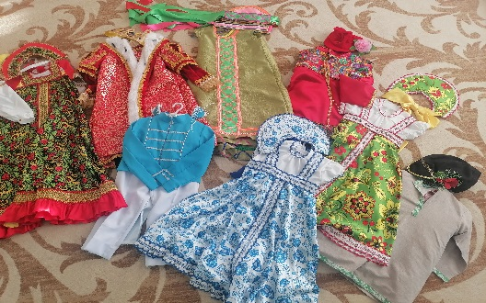
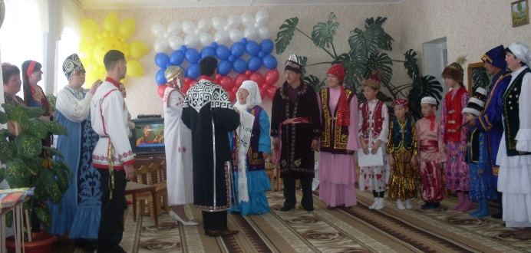
Большое внимание уделяется развитию ППС, которая способствует патриотическому воспитанию детей, приучение их к прикладному искусству, знакомит с разнообразием национальностей нашего села и образом жизни наших предков, воспитывает в детях толерантность и принятию других людей, вне зависимости от их национальности, внешней или психологической индивидуальности. В саду имеется музей, в котором собраны старинные предметы быта, матрёшки с различными росписями, куклы нескольких национальностей, деревянные игрушки, расписные деревянные ложки, музыкальные инструменты, необходимый дидактический материал для организации образовательной деятельности, национальные костюмы для детей и взрослых..

Slide 9
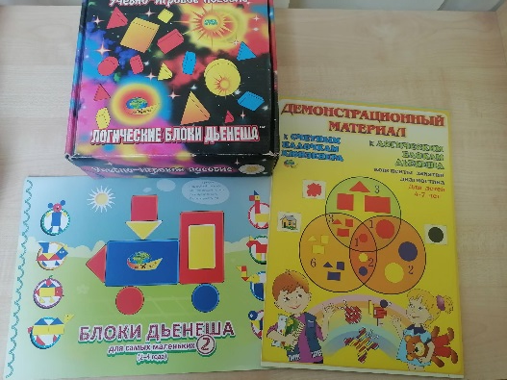
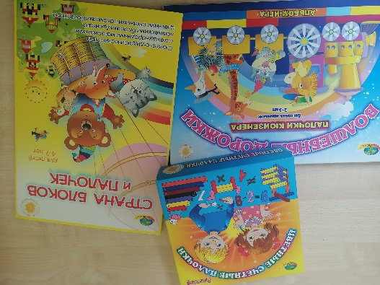
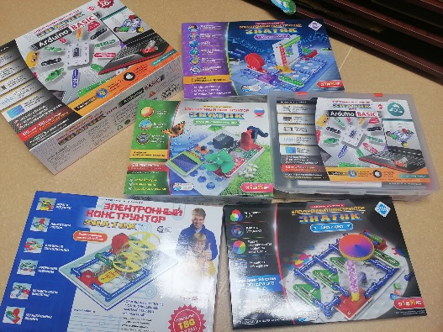
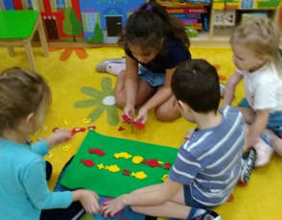
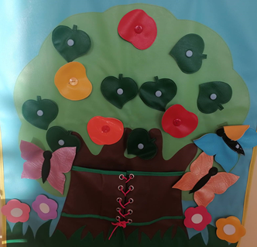
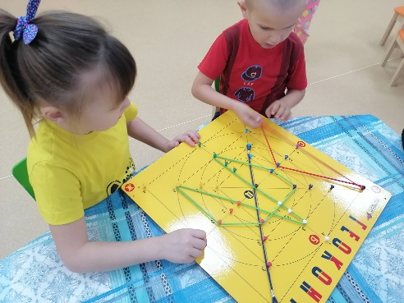


При создании развивающей предметной среды мы изучаем новинки на рынке, их новизну и целесообразность использования в образовательной деятельности с детьми. Так в детском саду появились наборы развивающих игр: «Блоки Дьенеша», «Палочки Кюизенера», электронный конструктор «Знаток», кривые зеркала, центры воды и песка, песочные планшеты, бизиборды для малышей «Лесные жители» «Космос», панно «Дерево», развивающие игры Воскобовича, рисование водой «Эбру», «Дары Фрёбеля», состоящие из 14 модулей, интерактивная доска с комплектом игр.

Slide 10







Для любознательных детей познавательная, исследовательская, игровая деятельность с помощью современных средств является повседневным, привлекательным занятием, доступным способом получения новых знаний и впечатлений. Сотрудники детского сада «Радуга» рады, что могут идти в ногу со временем и дать такую возможность нашим деткам.

